Slide 1


UNIVERSIDAD AUTÓNOMA DEL ESTADO DE MÉXICO
FACULTAD DE CIENCIAS
BIOLOGÍA
Unidad de aprendizaje
Angiospermas
“Solanaceae”
Autor:
Dra. Laura White Olascoaga
Septiembre 2016

Slide 2
Presentación
Cada familia de plantas tiene su propia historia, y su propia historia cultural en cuanto se relaciona con el hombre. Gran parte de esa historia es desconocida para los botánicos, ya que gran de su desarrollo se llevó a cabo mucho antes de que éstas tuvieran su primer contacto con el hombre. Las angiospermas datan de hace más de 300 millones de años, y la domesticación de las plantas lleva apenas unos 10 000 años, no obstante, fue después de su domesticación y subsecuente difusión mundial cuando esta familia de plantas hizo las aportaciones a la vida cultural mas importantes (Long, 2001).

Slide 3
Guion explicativo
El presente trabajo, pretende dar a conocer más ampliamente las principales familias de angiospermas, en particular la familia Solanacea. Esto con el objetivo de ser una ayuda al discente y al docente en el estudio de la unidad de aprendizaje Angiospermas.

Slide 4
Índice
4. Índice
5. Secuencia didáctica
6. Solanaceae
7. 8. Filogenia
9. Características
10. Características
11. Características
12. Lycopersicon esculentum
13. Lycopersicon esculentum
14. Usos
15. Physalis philadelphica
16. Usos
17. Capsicum sp 18. Historia 19. Historia
20. Historia
21. Historia
22. Chile Silvestre vs. Cultivado
23. Diversidad de chiles en México
24. Propiedades medicinales
25. México Como Centro De Domesticación
26. México Como Centro De Domesticación
27. México Como Centro De Domesticación
28. México Como Centro De Domesticación
29. México Como Centro De Domesticación
30. México Como Centro De Domesticación
31. Los chiles en la mesa
32. Capsicum annuum
33 Bibliografía.

Slide 5
Secuencia Didáctica
Solanaceae
Características
Lycopersicon
Capsicum
Physalis

Slide 6
SOLANACEAE

Slide 7
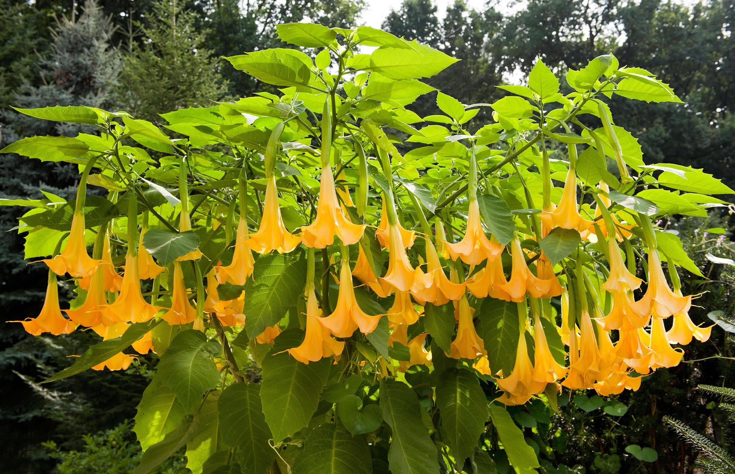
Características
Plantas herbáceas anuales, perennes o bienales a veces arbustos o arboles, a menudo provistas de espinas.
Hojas: simples, pinnadas, sin estipulas.
Inflorescencia cimosa o solitarias, axilares
http://www.medicina-oculta.samael.org.

Slide 8
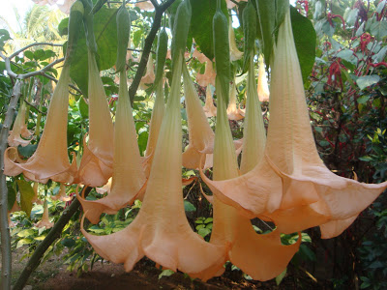
Características
Flores: actinomorfas, hermafroditas, hipóginas
Cáliz: gamosepalo con 5 lóbulos
Corola: gamopétala con 5 lóbulos
http://3.bp.blogspot.com

Slide 9
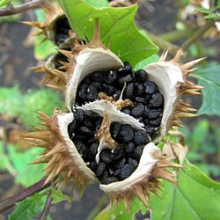
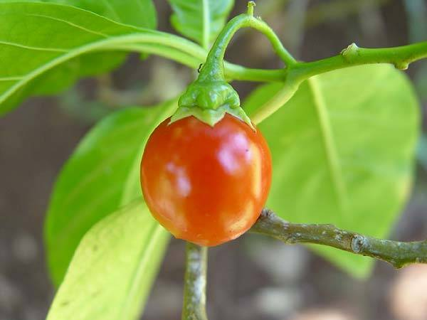
Características
Androceo: 5 estambres, con dehiscencia longitudinal o poros apicales.
Gineceo: un pistilos, 2 carpelos; ovario supero, bilocular,
Fruto: baya o capsula.
Polinización: entomófila.
http://collections.nmnh.si.edu
https://upload.wikimedia.org

Slide 10
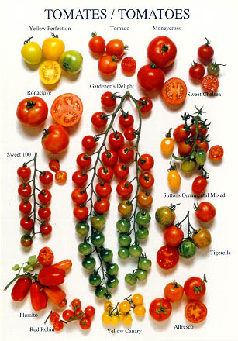
Lycopersicon esculentum
(Jitomate)
Género con 8 spp.
Nativo de Sudamérica
Se domestico en México.
Proviene del nahúatl xitomátl.
http://1.bp.blogspot.com

Slide 11
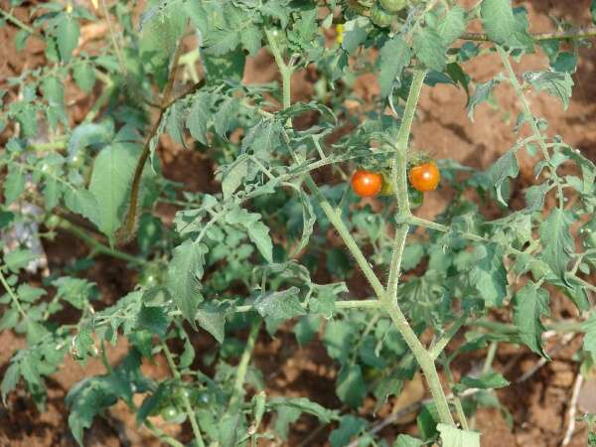
Lycopersicon esculentum
(Jitomate)
Lycopersicon esculentum var. esculentum (cultivada).
Lycopersicon esculentum var. leptophyllum
(fruto de 1-2 cm.).
http://luirig.altervista.org

Slide 12
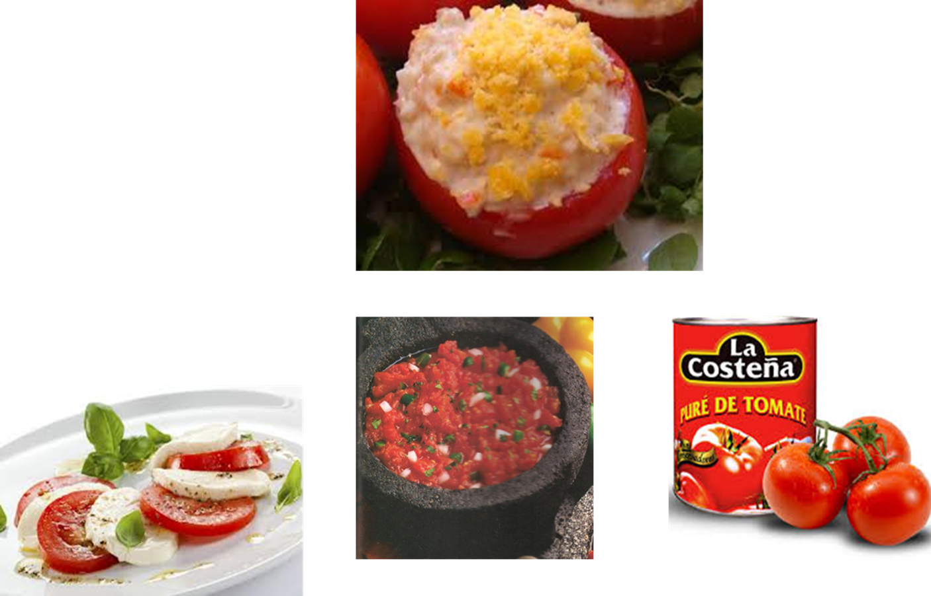
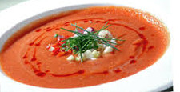
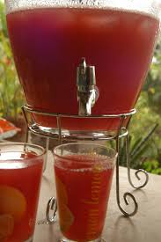
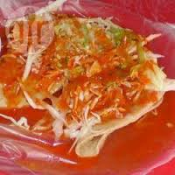
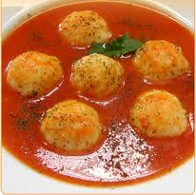
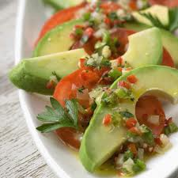
Usos
http://www.gastronomiaycia.com

Slide 13
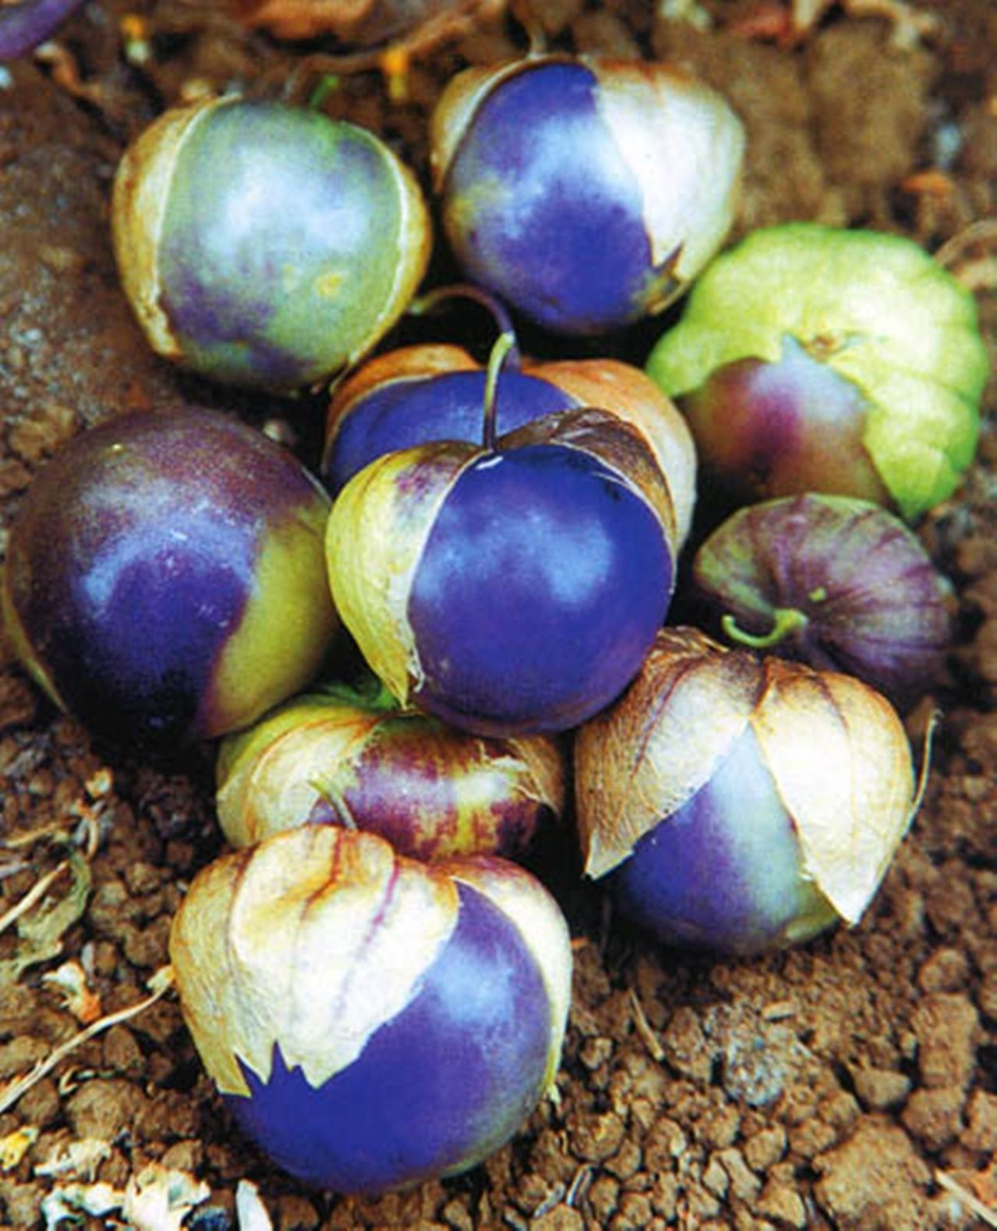
Physalis philadelphica
(tomate, tomate de cascara)
tomatillo
Es también uno de los cultivos más antiguos.
La producción para la industria de alimentos envasados y procesados es reciente.
Cultivada, silvestre.
Color amarillo, morado o verde.
Cáliz acrescente
http://s26.postimg.org.

Slide 14
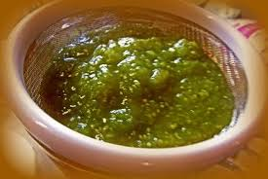
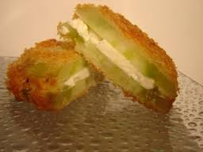
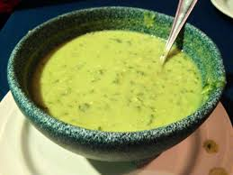
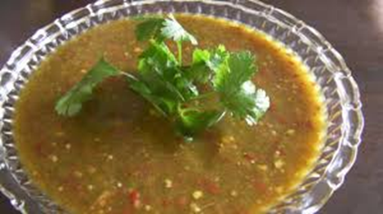
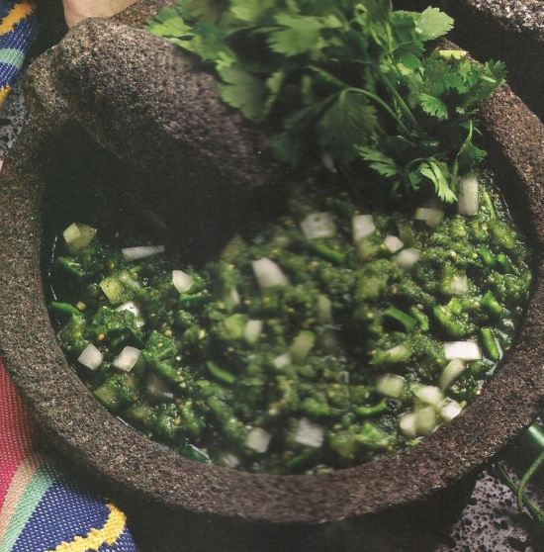
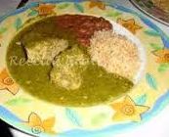
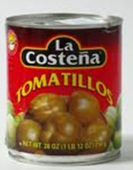
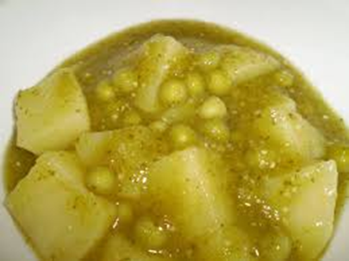
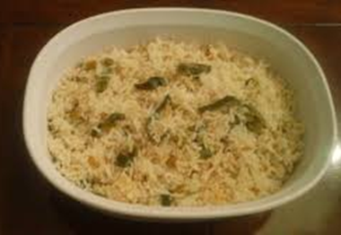
Usos
http://www.gastronomiaycia.com

Slide 15
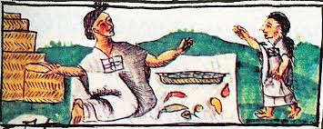
Capsicum sp.
(chile)
Capsicum L. en 1753. Se cree que el nombre asignado deriva del griego kapto, que significa “picar”
La palabra chile proviene del náhuatl, chilli, que posteriormente derivó en chile.
http://www.imer.mx

Slide 16
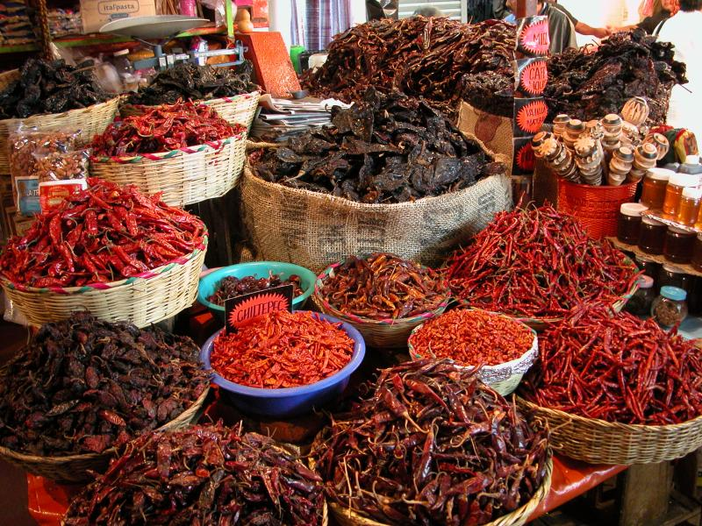
Historia
Algunos autores:
Los restos más antiguos de la planta o fruto del chile proceden del Valle de Tehuacán y datan del año 5000-3000 a.C.
http://www.lasficheras.com

Slide 17
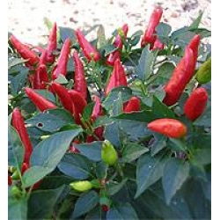
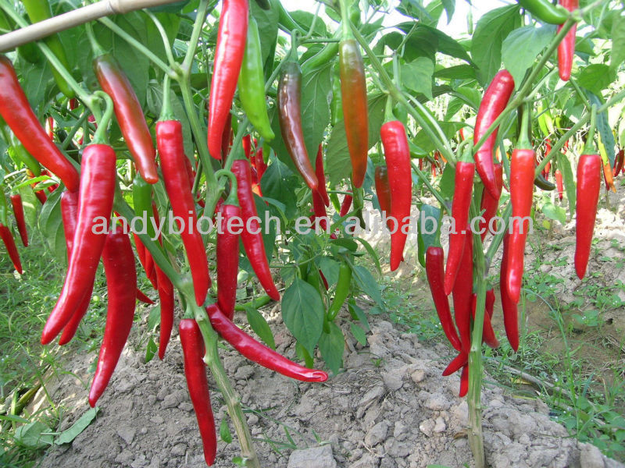
Capsicum annuum L.
Historia
Otros autores (Zizumbo et al., 2008)
6 000 a C.
Noreste de Tamaulipas-Veracruz como el área de domesticación.

Slide 18
Historia
(Zizumbo et al., 2008)

Slide 19
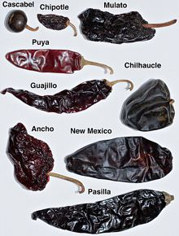
Historia
El centro de origen y/o domesticación de C. annuum fue en Mesoamérica,
http://www.revistabuenviaje.com

Slide 20
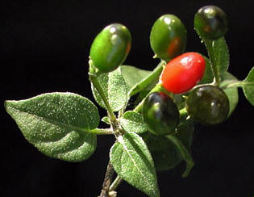
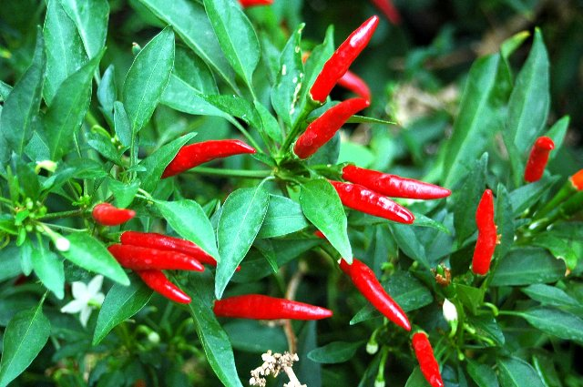
Chile Silvestre vs. Cultivado.
Dispersor
http://www.conabio.gob.mx
http://2.bp.blogspot.com

Slide 21
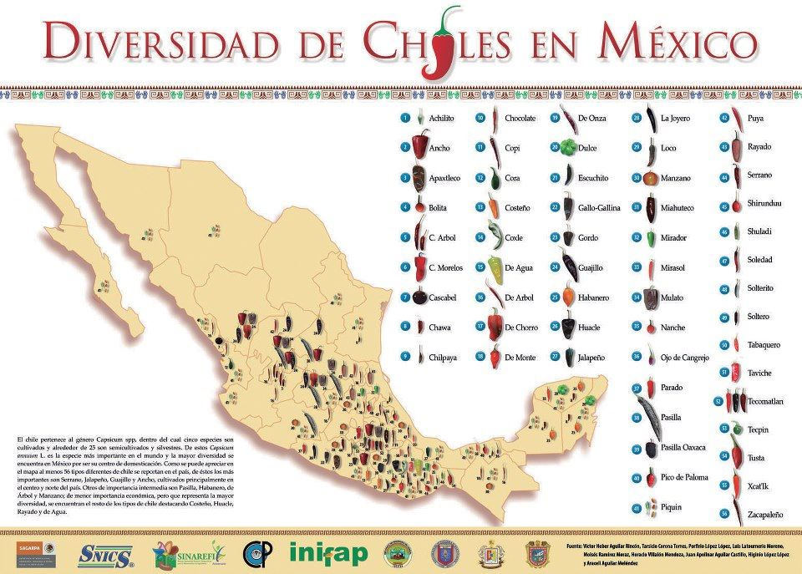
http://www.lasficheras.com

Slide 22
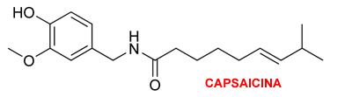
Propiedades Medicinales
CAPSAICINA
Prevenir la formación de coágulos
Reduce ataques cardiacos
Ayuda a prevenir problemas en la vista
Mucosas y dientes
Propiedades antiinflamatorias
“ retarda el envejecimientos”
(trans-8-metil-N-vanillil-6-nonenamida).

Slide 23
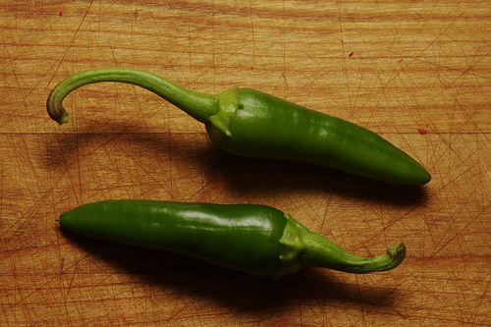
México Como Centro De Domesticación
Cuenta con las cuatro especies cultivadas
Capsicum annuum (Chile)
C. chinense
C. pubescens
C. baccatum var pendulum
Una sp. semidomesticada C. frutescens
Una silvestre C. annuum var. glabriusculum
http://conabio.inaturalist.org

Slide 24
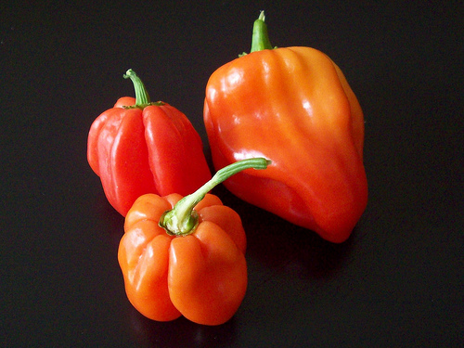
México Como Centro De Domesticación
Cuenta con las cuatro especies cultivadas
Capsicum annuum var. annuum
C. chinense (habanero)
C. pubescens
C. baccatum var pendulum
Una sp. semidomesticada C. frutescens
Una silvestre C. annuum var. glabriusculum
http://conabio.inaturalist.org

Slide 25
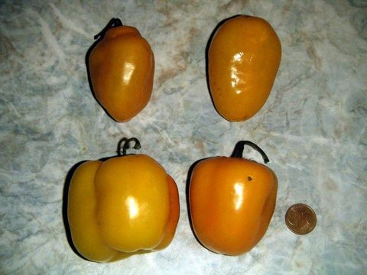
México Como Centro De Domesticación
Cuenta con las cuatro especies cultivadas
Capsicum annuum var. annuum
C. chinense
C. pubescens (manzano)
C. baccatum var pendulum
Una sp. semidomesticada C. frutescens
Una silvestre C. annuum var. glabriusculum
http://conabio.inaturalist.org

Slide 26
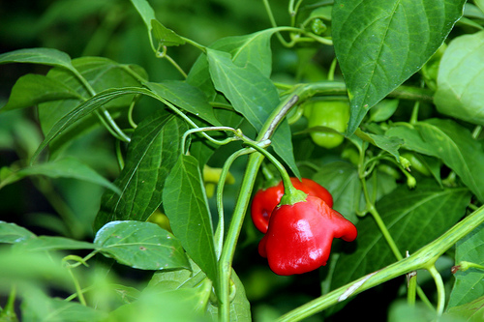
México Como Centro De Domesticación
Cuenta con las cuatro especies cultivadas
Capsicum annuum var. annuum
C. chinense
C. pubescens
C. baccatum var pendulum
Una sp. semidomesticada C. frutescens
Una silvestre C. annuum var. glabriusculum

Slide 27
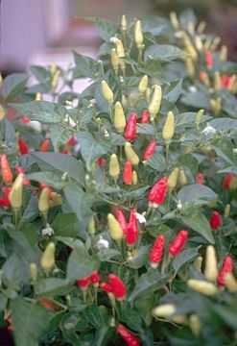
México Como Centro De Domesticación
Cuenta con las cuatro especies cultivadas
Capsicum annuum var. annuum
C. chinense
C. pubescens
C. baccatum var pendulum
Una sp. semidomesticada C. frutescens (chile tabasco)
Una silvestre C. annuum var. glabriusculum
http://conabio.inaturalist.org

Slide 28
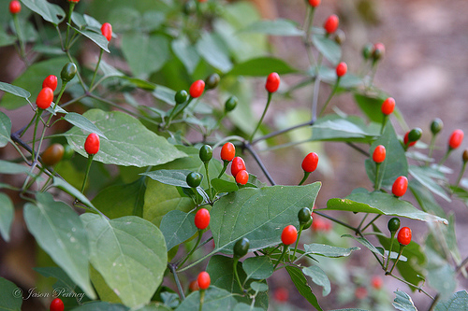
México Como Centro De Domesticación
Cuenta con las cuatro especies cultivadas
Capsicum annuum var. annuum
C. chinense
C. pubescens
C. baccatum var pendulum
Una sp. semidomesticada C. frutescens
Una silvestre C. annuum var. glabriusculum
http://conabio.inaturalist.org

Slide 29
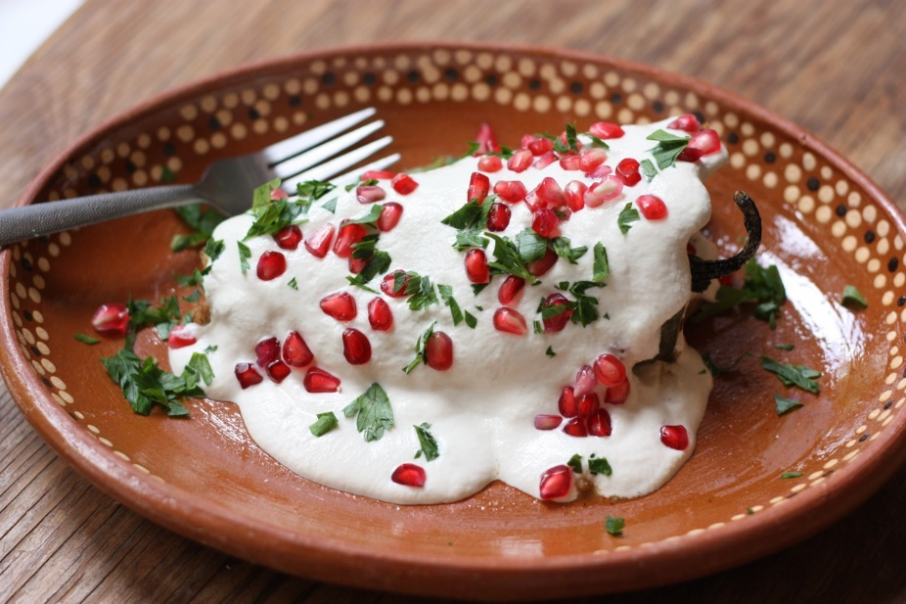
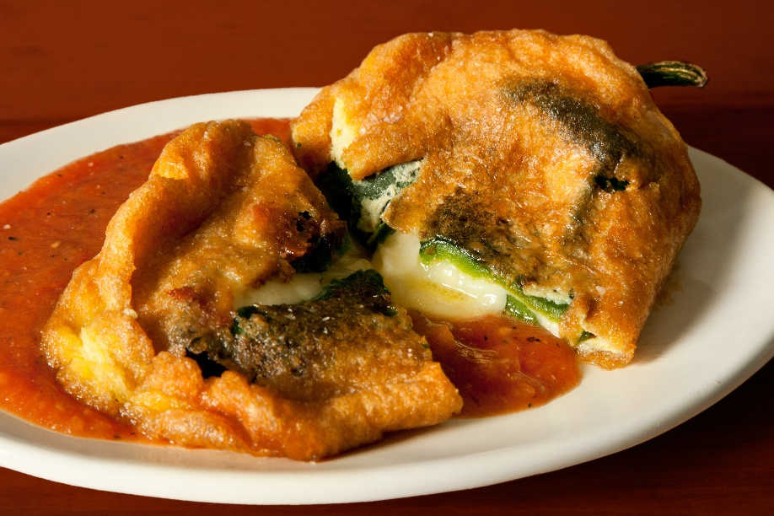
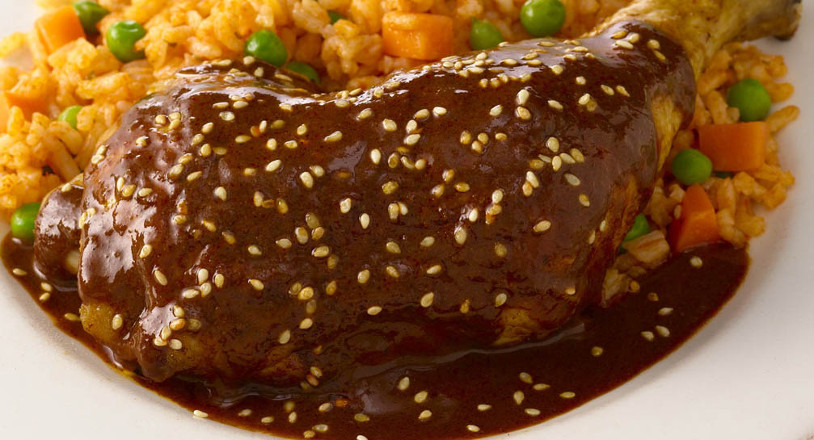
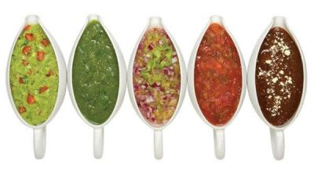
Los Chiles En La Mesa
http://cdn.kiwilimon.com
http://www.chowstatic.com
http://d1doqjmisr497k.cloudfront.net
http://4.bp.blogspot.com

Slide 30
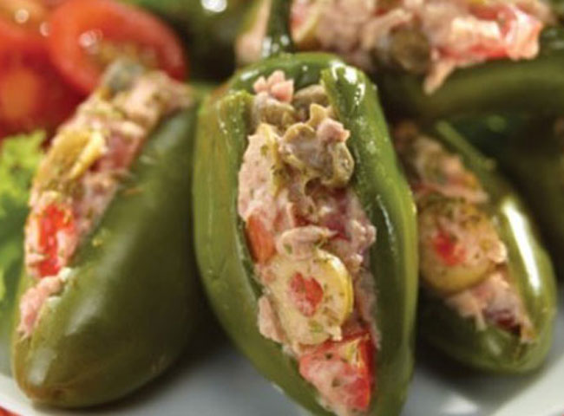
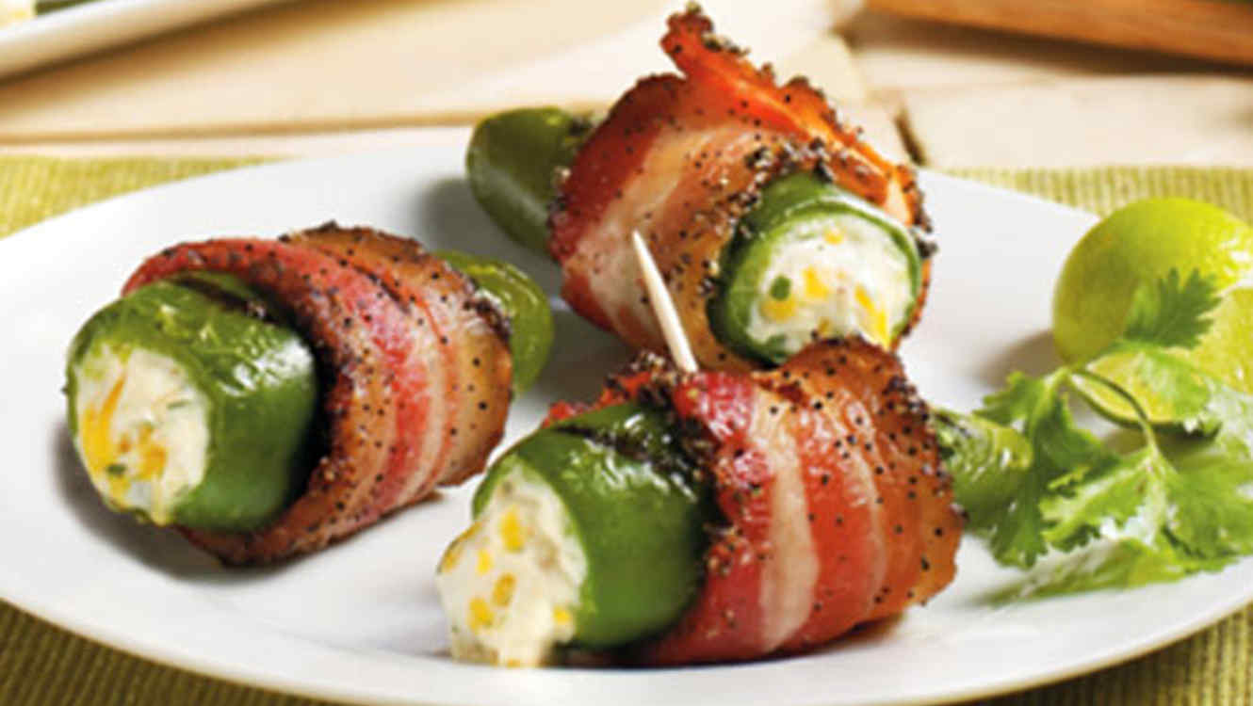
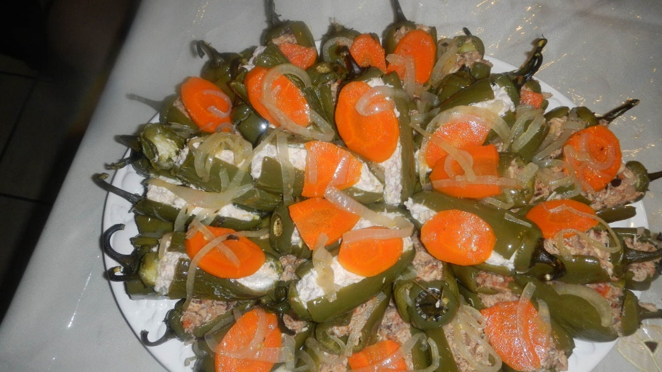
Capsicum annuum comida
http://recetas-mexicanas.com.mx/
https://i.ytimg.com
http://www.telemundo.com/

Slide 31
Bibliografía
Arango, G. A. 2008. Alcaloides y compuestos nitrogenados. Universidad de Antioquia Medellín.
· Delevorias, T. 1972. Diversificación vegetal. CECSA. México.
· Kenrick, P., y Crane, P. 1997. The origen and early diversification of land plants, a cladistic study. Smithsonian
Institution Press. Washington USA.
· Graham, L. 1993. Origin of land plants. John Wiley & Sons. USA.
· Judd W. Et al. 2002. Plant systematics. Sinauer. USA.
Long, J. T. 2001. UNA SEMBLANZA DE LAS SOLANACEAE Etnobiología 1:18-24.
Sierra-Muñoz, J. C., M. E. Siqueiros-Delgado, E. Flores-Ancira, O. Moreno-Rico Y J. L. Arredondo-Figueroa. 2015. Riqueza Y Distribución De La Familia Solanaceae En El Estado De Aguascalientes, México. Botanical Sciences 93 (1): 97-117.
· Willis, K. J., y J. C. McElwain. 2002. The evolution of plants. Oxfor University Press. Oxfor Gran Bret

